Slide 1

Муниципальное бюджетное дошкольное образовательное учреждение детский сад №125 город Тверь
«Говорящие стрелки» как способ развития логического мышления дошкольников
Подготовила: воспитатель
Андреева Оксана Васильевна

Slide 2
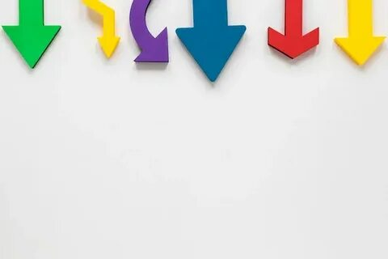
«Говорящие стрелки»
Это способ развития логического мышления дошкольников
ИСПОЛЬЗУЕТСЯ
В ДИДАКТИЧЕСКИХ ИГРАХ
В ОБРАЗОВАТЕЛЬНОЙ ДЕЯТЕЛЬНОСТИ

Slide 3


Цель использования данного способа:
- Развитие логического мышления
Задачи:
-научить сравнивать предметы между собой и делать выводы;
-классифицировать предметы и явления;
-строить умозаключения.

Slide 4
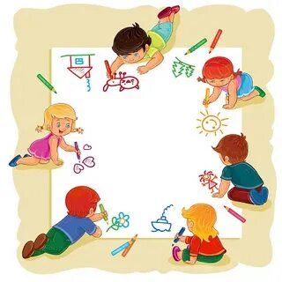
Виды заданий
Предметные или сюжетные картинки соединяются стрелками в зависимости от заданного вопроса
Карточки с заданиями, на которых ребёнок рисует маркером или фломастером стрелки.
Стрелка является способом изображения отношения между элементами множества

Slide 5
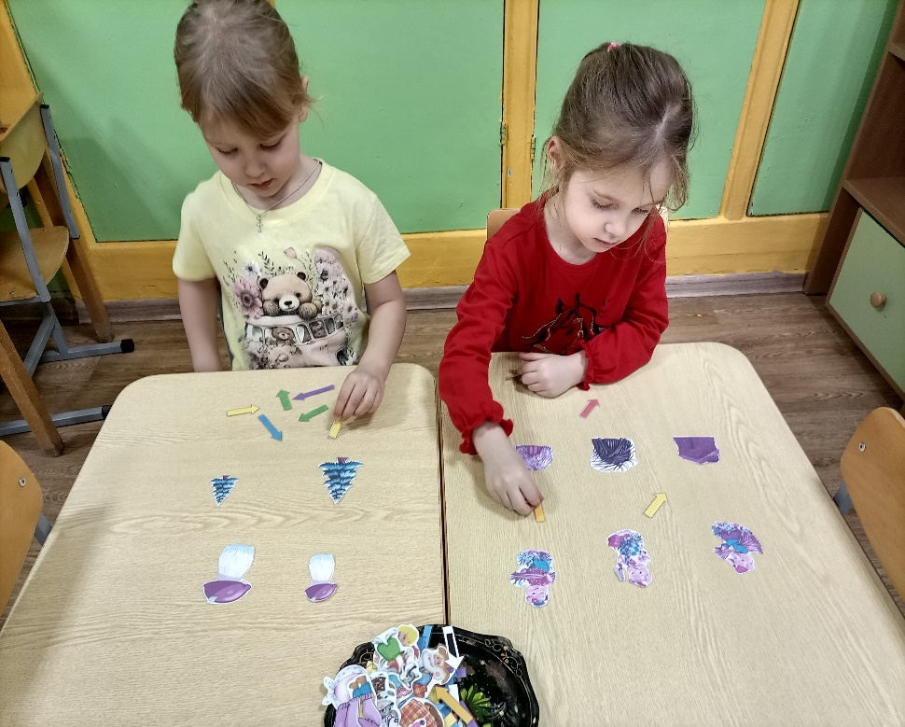
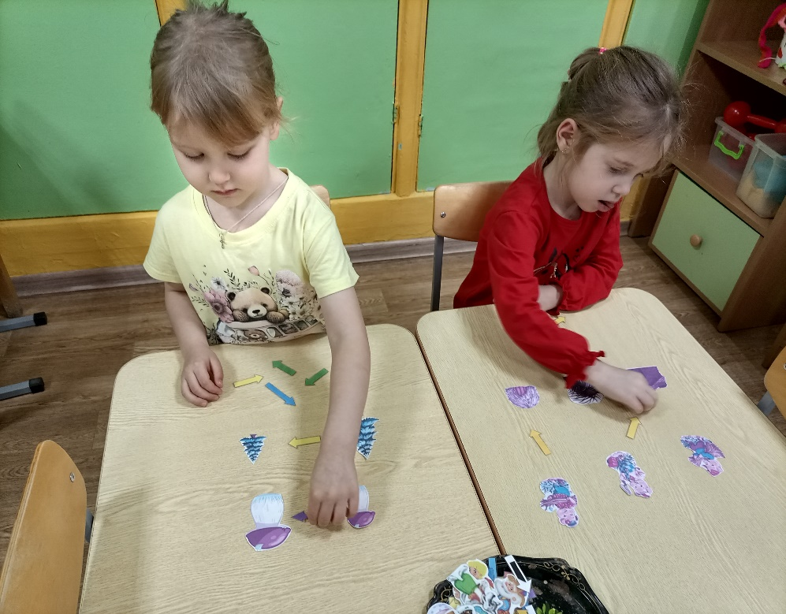
Предметные или сюжетные картинки соединяются стрелками в зависимости от заданного вопроса и задания
На опушке леса стоят елочки. Они разговаривают между собой: «Я выше тебя», « Я ниже тебя». Покажи стрелкой, кто говорит «Я выше тебя».
В лесу грибы разговаривают между собой: «Я выше тебя», « Я ниже тебя» Покажи стрелкой, кто говорит «…»
Три брата Ниф-Ниф, Наф-Наф и Нуф-Нуф разговаривают. Стрелка говорит
« Я живу в этом доме». Кто в каком доме живёт?

Slide 6
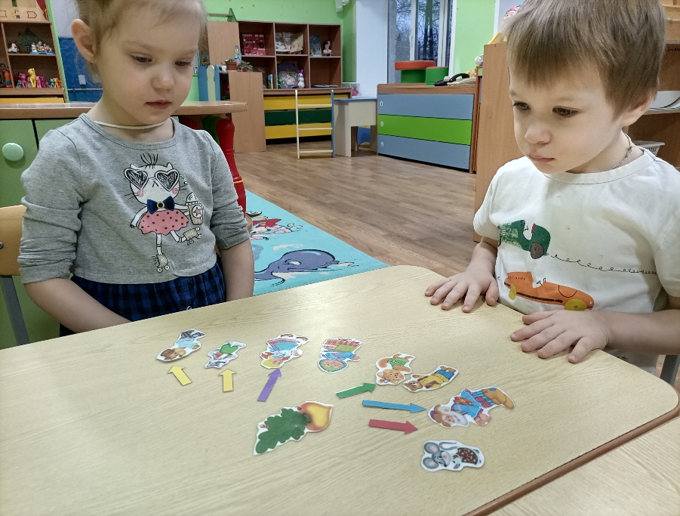
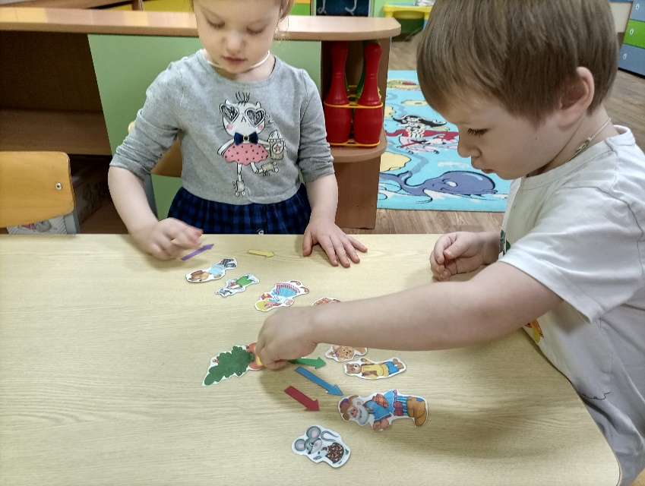
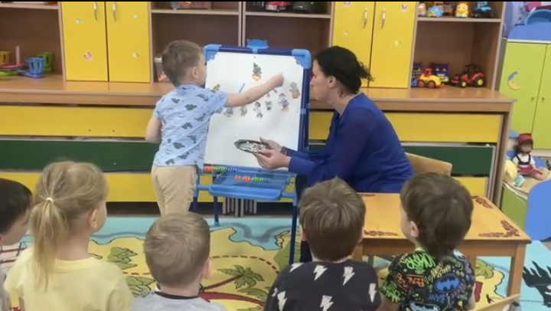
4. «Выросла в огороде репка. Стрелка говорит «Вы меня тянули»»

Slide 7
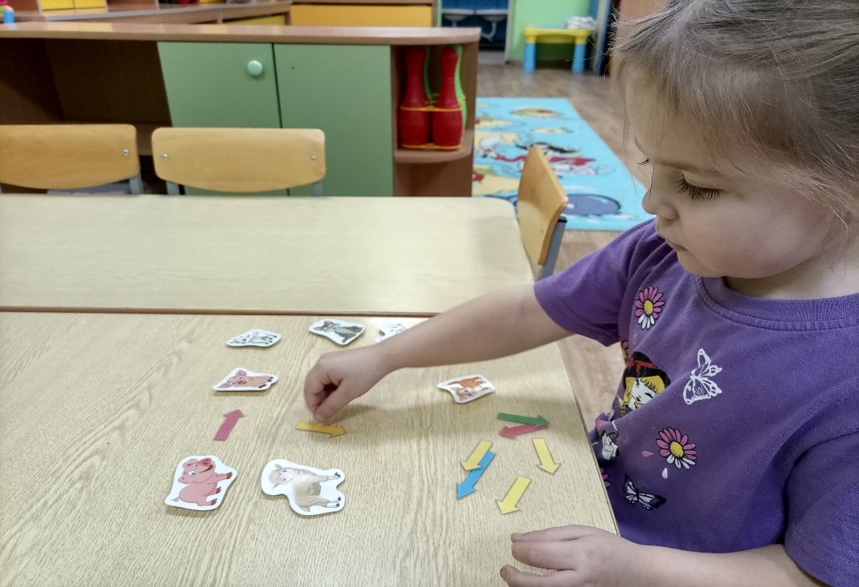
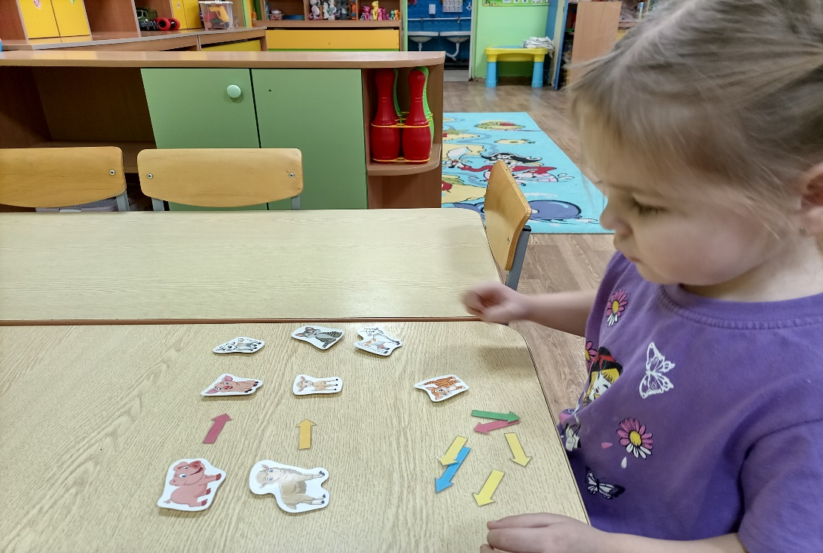
5. Помоги мамам найти своих детенышей. Пусть стрелка говорит «Вот мой детеныш»

Slide 8
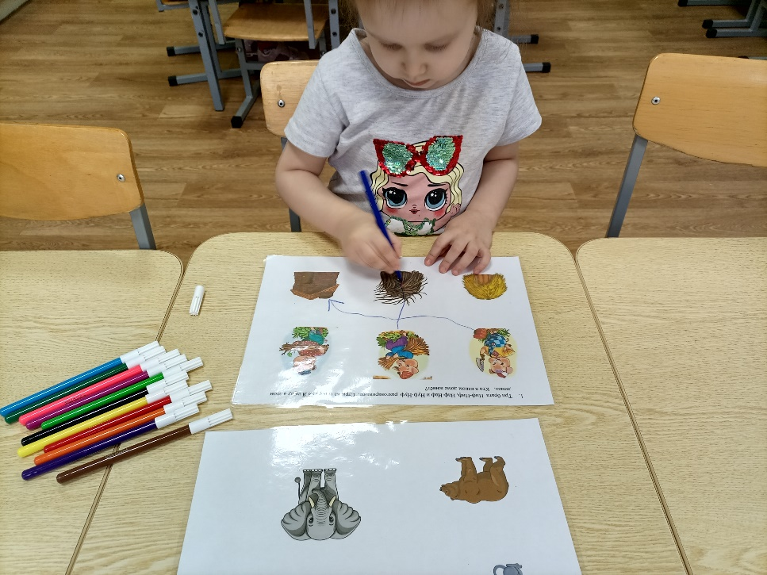
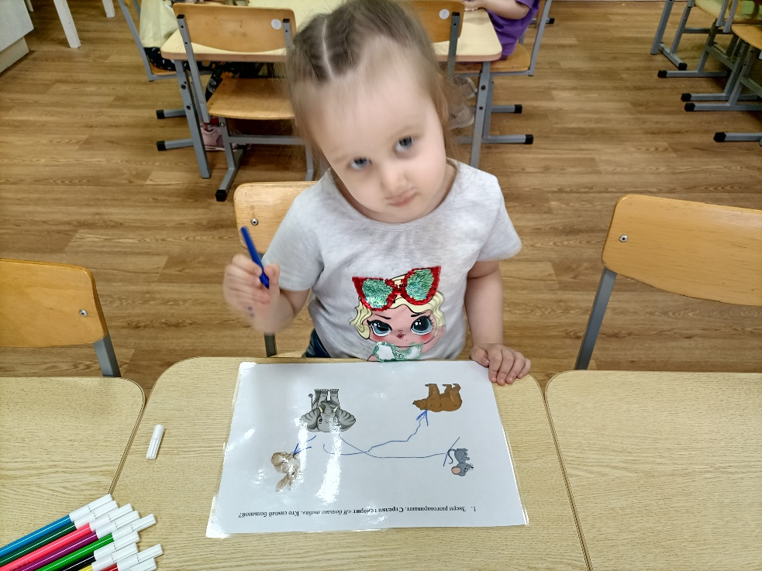
Карточки с заданиями, на которых ребёнок рисует маркером или фломастером стрелки.

Slide 9



